Slide 1

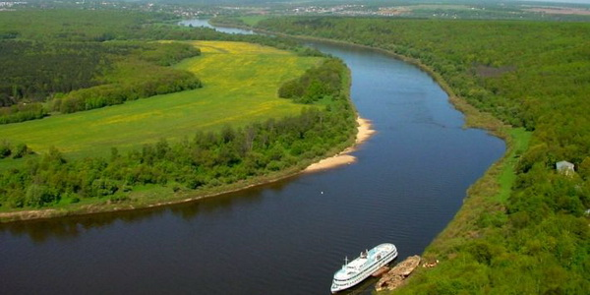
Река Волга
Елена Марченко
Окружающий мир
4 класс МБОУ СОШ №3
г. Красный Сулин
Ростовская обл.

Slide 2
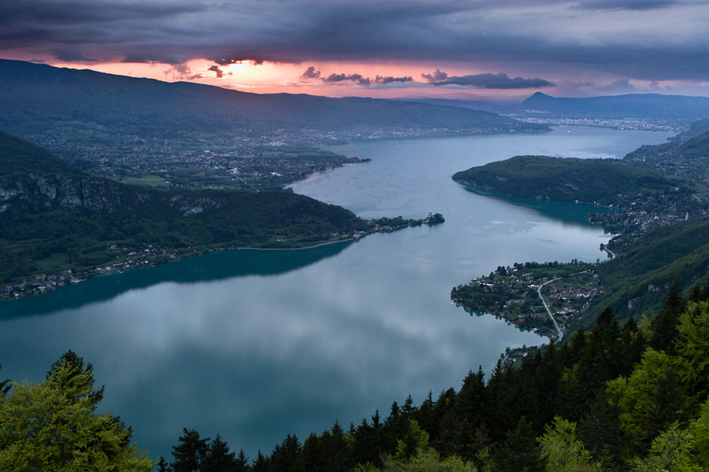

Slide 3
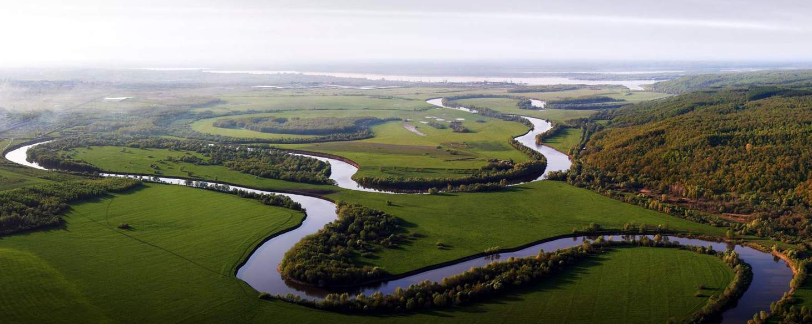
Во́лга — река в Европейской части России.
Длина реки составляет 3530 км
Река Волга одна из наиболее крупных рек на Земле и самая большая в Европе.
Она находится на 16-ом месте по длине среди рек мира и на 4-м месте по длине среди рек России.

Slide 4
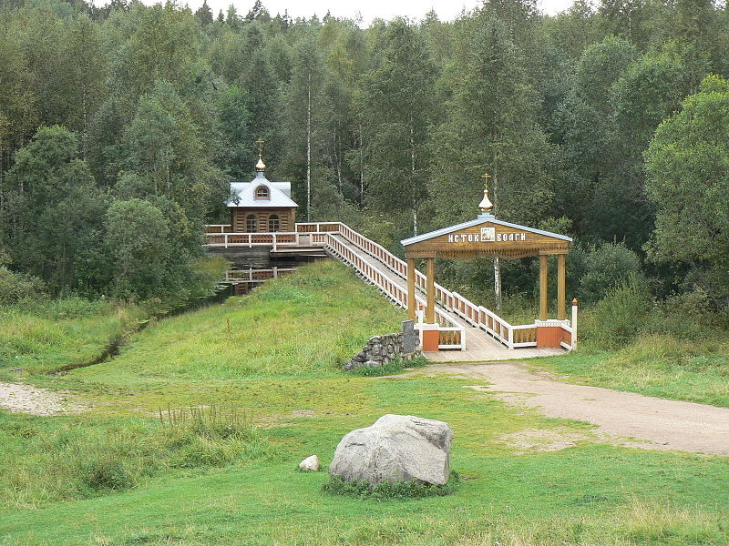
Исток Волги —родник у деревни Волговерховье в Тверской области.

Slide 5
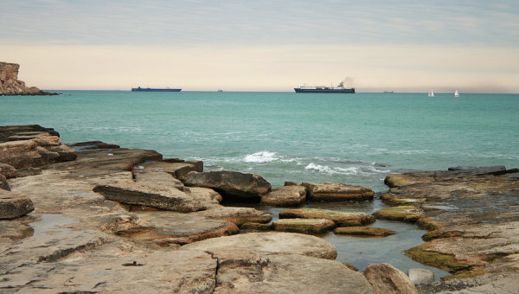
Устье – Каспийское море

Slide 6
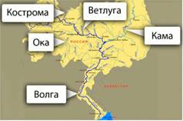
Притоки Волги

Slide 7
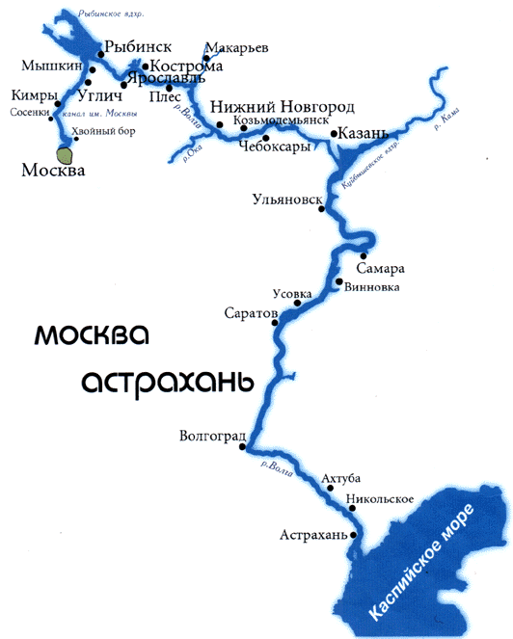
На реке Волга от истока к устью расположены четыре города-миллионера.

Slide 8
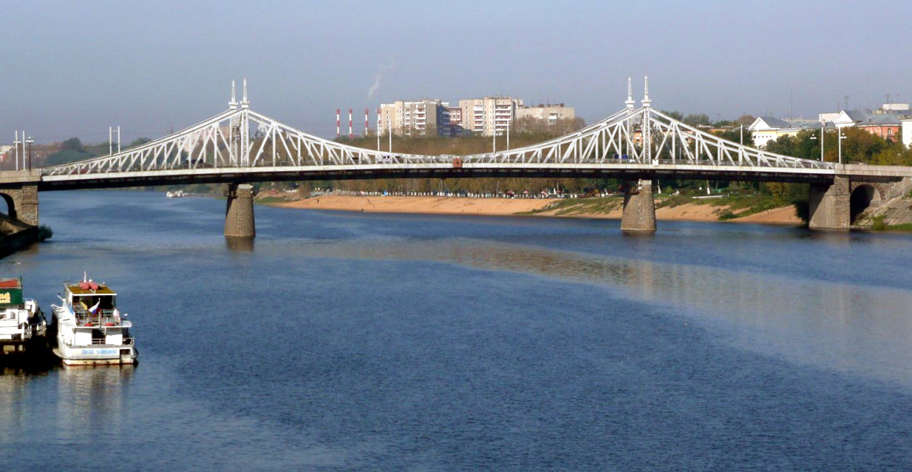
Р. Волга в Твери.

Slide 9
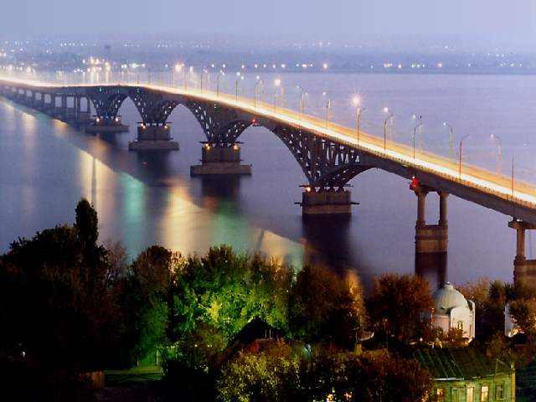
Р. Волга в Саратове.

Slide 10
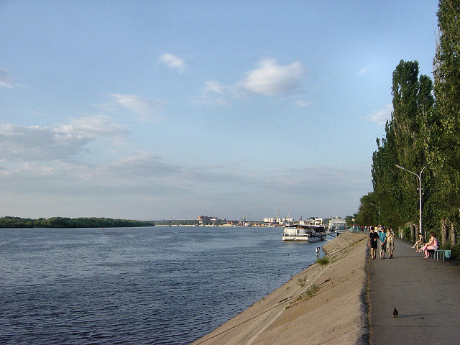
Р. Волга в Астрахани.

Slide 11
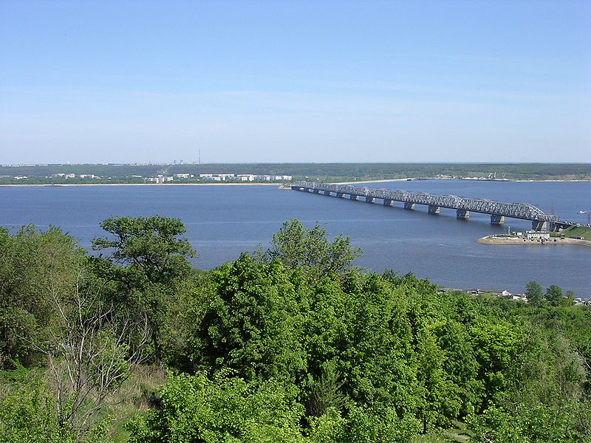
Р. Волга в Ульяновске.

Slide 12
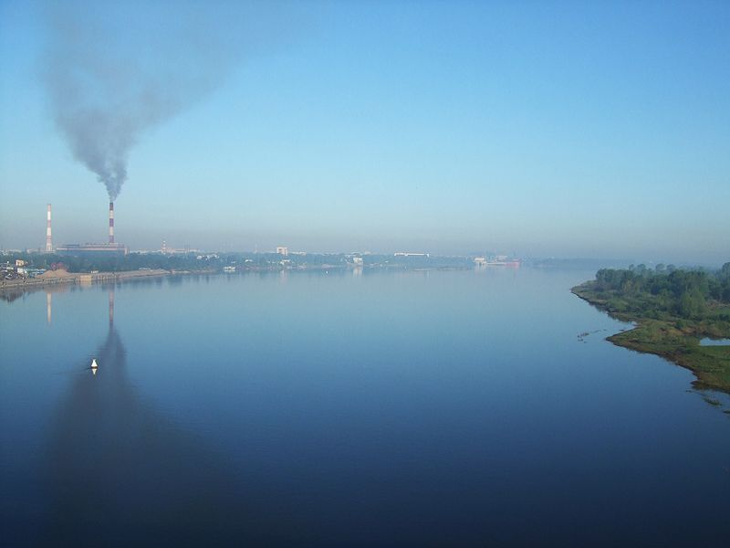
Р. Волга в Нижнем Новгороде.

Slide 13
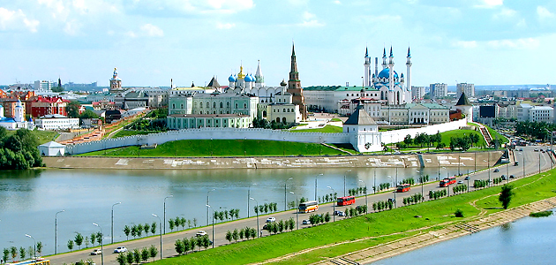
Р. Волга в Казани.

Slide 14
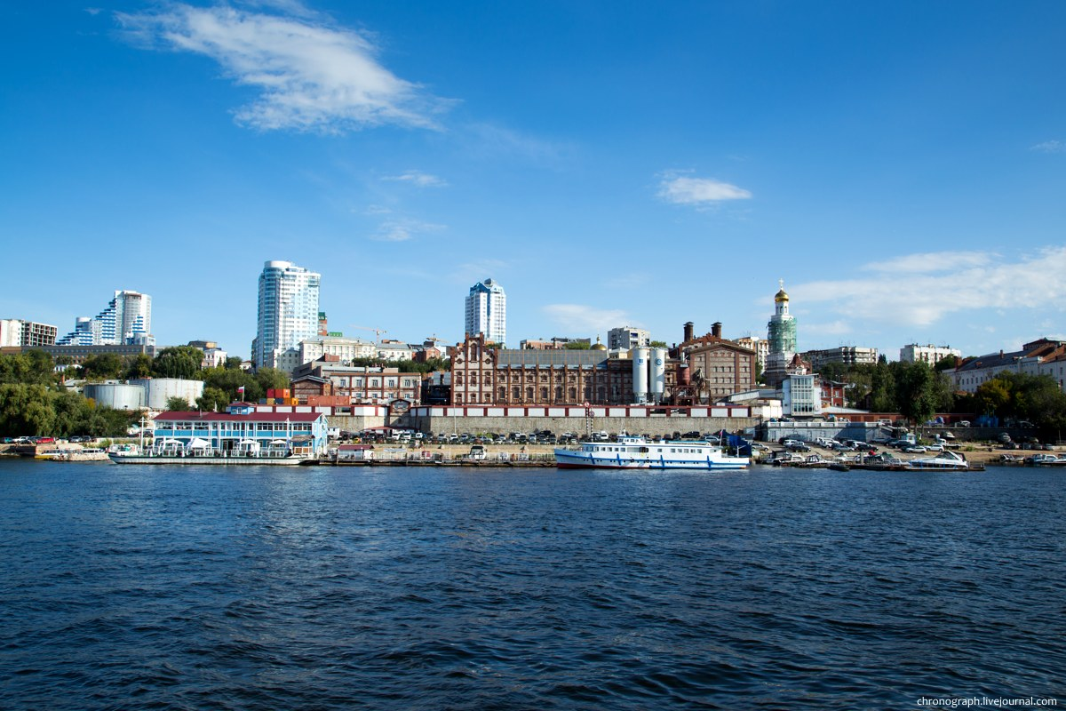
Р. Волга в Самаре.

Slide 15
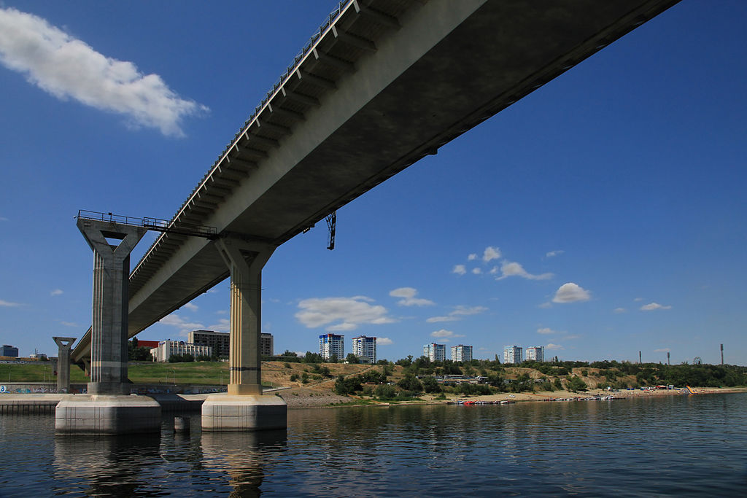
Р. Волга в Волгограде

Slide 16
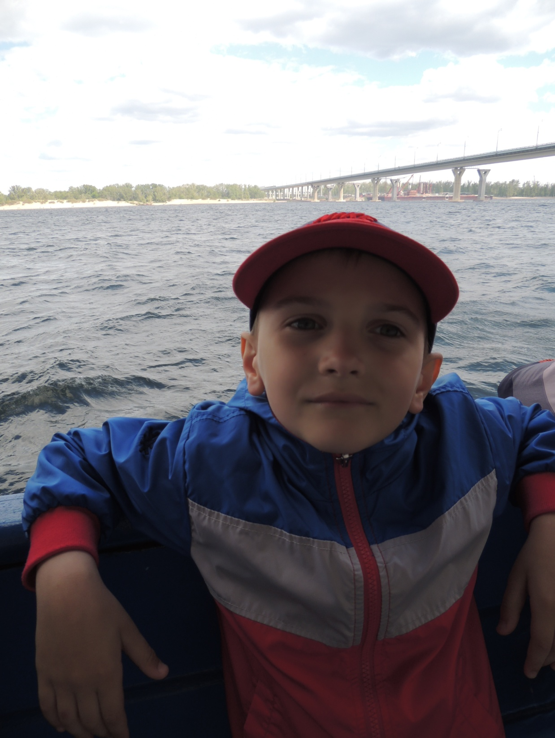
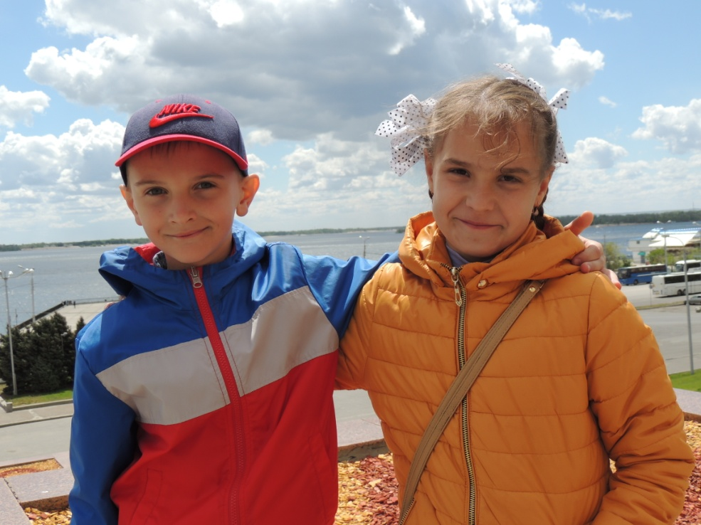
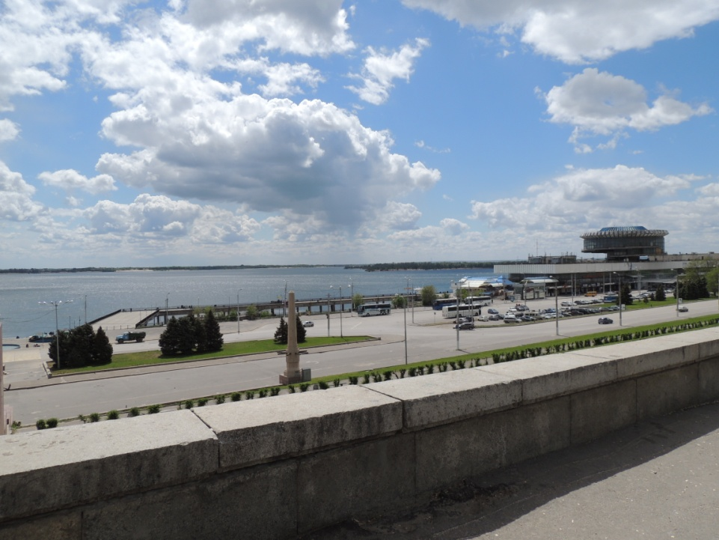
Прогулка на теплоходе
по реке Волга,
окрестности города
Волгограда.
Набережная реки Волги в городе Волгограде.

